Slide 1
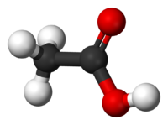
Хімічні властивості, добування та застосування карбонових кислот

Slide 2



ОДНООСНОВНІ КАРБОНОВІ КИСЛОТИ –
це органічні сполуки, в молекулах яких є карбоксильна група, з’єднана з вуглеводневим радикалом.
Загальна формула карбонових кислот:
Групи атомів, які обумовлюють характерні хімічні властивості органічних речовин, називаються функціональними групами.
Карбоксильна група –СООН є функціональною групою карбонових кислот.

Slide 3
Номенклатура карбонових кислот
Назви карбонових кислот утворюються від назв відповідного алкану шляхом додавання суфікса -ов-, закінчення -а та слова кислота.
Метанова кислота НСООН
Етанова кислота СН₃СООН
Пропанова кислота С₂Н₅СООН
Бутанова кислота С₃Н₇СООН
Пентанова кислота С₄Н₉СООН

Slide 4
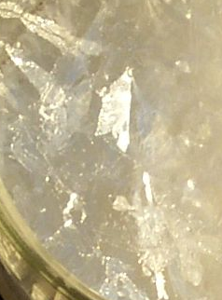
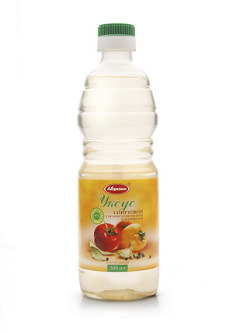
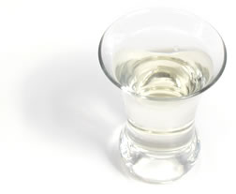
ФІЗИЧНІ ВЛАСТИВОСТІ ЕТАНОВОЇ КИСЛОТИ
Етанова кислота – безбарвна рідина, летка, з різким специфічним запахом, добре розчинна у воді, розчин кислий на смак:
за t < 170 С кристалізується (“крижана кислота “);
3-9% водний розчин – столовий оцет;
86% водний розчин – оцтова есенція.

Slide 5
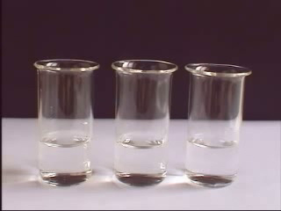
ІНДИКАТОРИ КИСЛОТНОГО СЕРЕДОВИЩА
Індикатори – це хімічні речовини, які при зміні рН розчину, змінюють своє забарвлення. Індикаторами кислого середовища є лакмус та метиловий оранжевий.
Лакмус змінює своє забарвлення з фіолетового на червоне;
Метиловий оранжевий – з оранжевого на рожевий.

Slide 6
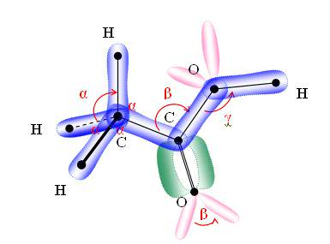
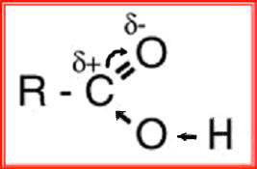

ВЗАЄМНИЙ ВПЛИВ АТОМІВ У МОЛЕКУЛІ
Карбоксильна група поляризована, електронна густина зв’язку -О-Н зміщена до більш електронегативного атома Оксигену, тому полегшується відщеплення атома Гідрогену, що зумовлює кислотні властивості оцтової кислоти

Slide 7
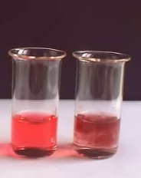
ХІМІЧНІ ВЛАСТИВОСТІ КАРБОНОВИХ КИСЛОТ
Дослід № 1: Дія етанової кислоти на індикатори
Етанова кислота – слабкий електроліт
Електролітична дисоціація етанової кислоти
СН₃СООН → СН₃СОО⁻ + Н⁺
ацетат-іон
Результати досліду
метиловий оранжевий змінив своє
забарвлення з оранжевого на рожевий;
синій лакмусовий папірець почервонів.
Це свідчить про кисле середовище в розчині етанової кислоти.

Slide 8
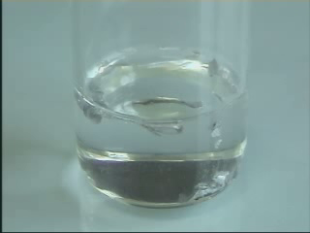
ХІМІЧНІ ВЛАСТИВОСТІ КАРБОНОВИХ КИСЛОТ
Дослід № 2: Взаємодія етанової кислоти з металами
2СН₃СООН + Mg → Mg(СН₃СОО)₂ + Н₂↑
магній ацетат

Slide 9

ХІМІЧНІ ВЛАСТИВОСТІ КАРБОНОВИХ КИСЛОТ
Дослід № 3: Взаємодія етанової кислоти з оксидами металів
2СН₃СООН + MgО →Mg(СН₃СОО)₂ + Н₂О
магній ацетат
Дослід № 4: Взаємодія етанової кислоти з лугами
СН₃СООН + NаОН → NаСН₃СОО + Н₂О
натрій ацетат
Дослід № 5: Взаємодія етанової
кислоти з солями слабших кислот
2СН₃СООН+Nа₂CО₃→2NаСН₃СОО+Н₂О+CО₂↑
натрій ацетат

Slide 10



СПЕЦИФІЧНІ ВЛАСТИВОСТІ КАРБОНОВИХ КИСЛОТ
1. Горіння
СН₃СООН + 2О₂ → 2CО₂↑ + 2Н₂О
С₁₇Н₃₃СООН + 8О₂ → 17С + 17Н₂О + СО
2. Реакція естерифікації
СН₃СООН+С₂Н₅ОН→СН₃СООС₂Н₅+Н₂О
етилетаноат
3. Взаємодія етанової кислоти з хлором (хлорування)
СН₃СООН + Сl₂ → СН₂СlСООН + НСl
хлоретанова кислота

Slide 11
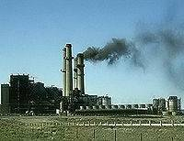
ДОБУВАННЯ КАРБОНОВИХ
КИСЛОТ
ПРОМИСЛОВІ СПОСОБИ
1) Природне скисання виноградного вина.
Під дією ферментів бактерій спирт окиснюється киснем повітря в оцтову кислоту:
C₂H₅OH + O₂ → CH₃COOH + H₂O
2) Синтетичний спосіб
Окиснення ацетальдегіду киснем в присутності каталізаторів CoCl2 і CuCl2:
2CH₃COH + O₂ →2CH₃COOH
Загальна схема одержання оцтової кислоти :
CH₄ → C₂H₂ → CH₃COH → CH₃COOH
3) Окисненням бутану киснем повітря в рідинно-фазовому середовищі за температури 160 – 170 °C і тиску 50 атм
2C₄H₁₀ +5O₂ → 4CH₃COOH + 2H₂O

Slide 12
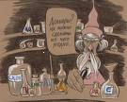

ДОБУВАННЯ КАРБОНОВИХ КИСЛОТ
ЛАБОРАТОРНИЙ СПОСІБ
В лабораторїї етанову кислоти добувають при взаємодіїї натрій ацетату з сульфатною кислотою:
CH₃COONa+H₂SO₄→CH₃COOH+NaHSO₄

Slide 13
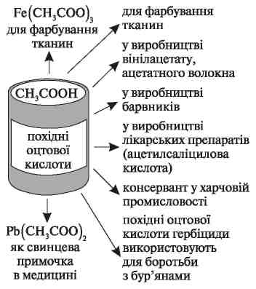

Застосування карбонових кислот
Схема: Застосування етанової (оцтової) кислоти

Slide 14

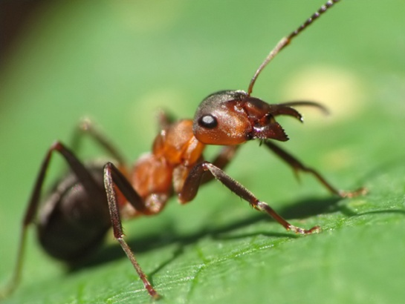
Застосування карбонових кислот
Застосування метанової
(мурашиної) кислоти HCOOH
Мурашина кислота широко використовується:
в органічному синтезі;
для виготовлення важких рідин;
як протрава при фарбуванні текстилю;
у бджільництві для знищення кліщів;
для одержання пестицидів;
у медицині у вигляді 1%-го спиртового розчину (мурашиний спирт) як розтирка при невралгіях, міозитах тощо.

Slide 15
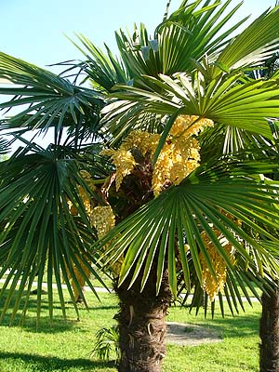
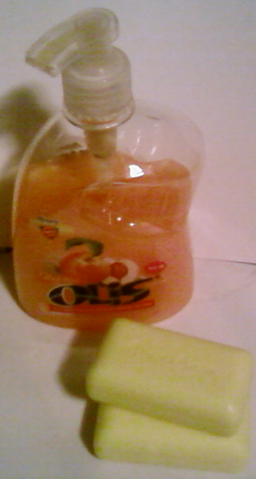
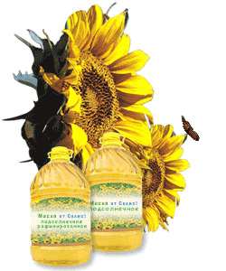
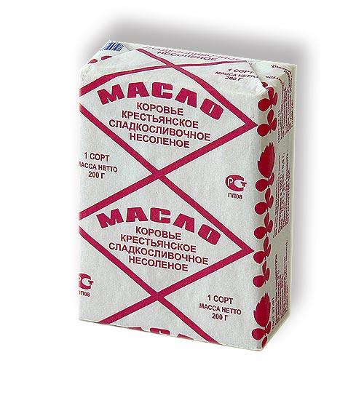
Застосування карбонових кислот Застосування вищих карбонових кислот:
пальмітинової кислоти – C₁₅H₃₃COOH
стеаринової кислоти – C₁₇H₃₅COOH
олеїнової кислоти – C₁₇H₃₃COOH
Вищі карбонові кислоти використовують для:
добування синтетичних жирів;
виготовлення твердого та
рідкого мила.

